Slide 1

KINH TẾ HỌC ĐẠI CƯƠNG Chương 2. Cầu, cung và thị trường GV: ThS Nguyễn Quốc Thắng

Slide 2
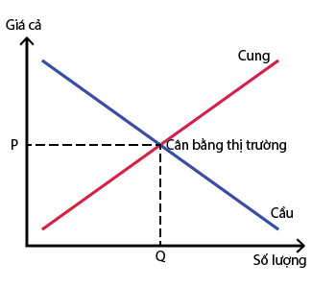
Cầu, cung và thị trường
Cầu
Cung
Sự cân bằng

Slide 3

Cầu
Cầu là số lượng hàng hoá mà người mua muốn mua tại mỗi mức giá chấp nhận được

Slide 4
Phân biệt Cầu với Nhu cầu
Nhu cầu là mong muốn, nguyện vọng của con người
Cầu nói về ý muốn và khả năng mua hàng hoá hoặc dịch vụ

Slide 5
Phân biệt Cầu và Lượng cầu
Lượng cầu: lượng hàng hoá hoặc dịch vụ người mua sẵn sàng mua và có khả năng thanh toán tại mức giá đã cho
Cầu: không nói về một mức sản lượng cụ thể, mà mô tả đầy đủ tất cả các mức sản lượng mà người mua muốn mua và mọi mức giá có thể thanh toán

Slide 6
Ví dụ sự thay đổi lượng cầu theo giá
Giá | Lượng cầu
0 | 200

Slide 7
Ví dụ sự thay đổi lượng cầu theo giá
Giá | Lượng cầu
0 | 200
10 | 160

Slide 8
Ví dụ sự thay đổi lượng cầu theo giá
Giá | Lượng cầu
0 | 200
10 | 160
20 | 120

Slide 9
Ví dụ sự thay đổi lượng cầu theo giá
Giá | Lượng cầu
0 | 200
10 | 160
20 | 120
30 | 80

Slide 10
Ví dụ sự thay đổi lượng cầu theo giá
Giá | Lượng cầu
0 | 200
10 | 160
20 | 120
30 | 80
40 | 40

Slide 11
Ví dụ sự thay đổi lượng cầu theo giá
Giá | Lượng cầu
0 | 200
10 | 160
20 | 120
30 | 80
40 | 40
50 | 0

Slide 12

Câu hỏi thảo luận
Tại sao khi giá tăng lên thì lượng cầu lại giảm?
Câu trả lời: Do hàng hoá thay thế

Slide 13

Cung
Cung là số lượng hàng hoá mà người bán muốn bán tại mỗi mức giá có thể

Slide 14
Phân biệt Cung và Lượng cung
Lượng cung: Lượng hàng hoá hoặc dịch vụ mà người bán sẵn sàng và có khả năng bán ở mức giá đã cho
Cung: Cung không phải là một mức sản lượng cụ thể mà là toàn bộ mô tả về sản lượng mà người bán muốn bán tại mỗi mức giá.

Slide 15
Ví dụ sự thay đổi lượng cung theo giá
Giá | Lượng cung
0 | 0

Slide 16
Ví dụ sự thay đổi lượng cung theo giá
Giá | Lượng cung
0 | 0
10 | 0

Slide 17
Ví dụ sự thay đổi lượng cung theo giá
Giá | Lượng cung
0 | 0
10 | 0
20 | 40

Slide 18
Ví dụ sự thay đổi lượng cung theo giá
Giá | Lượng cung
0 | 0
10 | 0
20 | 40
30 | 80

Slide 19
Ví dụ sự thay đổi lượng cung theo giá
Giá | Lượng cung
0 | 0
10 | 0
20 | 40
30 | 80
40 | 120

Slide 20
Ví dụ sự thay đổi lượng cung theo giá
Giá | Lượng cung
0 | 0
10 | 0
20 | 40
30 | 80
40 | 120
50 | 160

Slide 21
Mối quan hệ giữa cầu và cung
Giá | Lượng cầu | Lượng cung
0 | 200 | 0
10 | 160 | 0
20 | 120 | 40
30 | 80 | 80
40 | 40 | 120
50 | 0 | 160

Slide 22
Mối quan hệ giữa cầu và cung
Giá | Lượng cầu | Lượng cung
0 | 200 | 0
10 | 160 | 0
20 | 120 | 40
30 | 80 | 80
40 | 40 | 120
50 | 0 | 160

Slide 23
Mối quan hệ giữa cầu và cung
Giá | Lượng cầu | Lượng cung
0 | 200 | 0
10 | 160 | 0
20 | 120 | 40
30 | 80 | 80
40 | 40 | 120
50 | 0 | 160

Slide 24
Câu hỏi thảo luận
Có phải thị trường tự đạt trạng thái cân bằng?
Câu trả lời: Đúng, thị trường đã tự cân bằng

Slide 25
Quá trình cân bằng của thị trường
Giá | Lượng cầu | Lượng cung | Dư cung
50 | 0 | 160 | 160

Slide 26
Quá trình cân bằng của thị trường
Giá | Lượng cầu | Lượng cung | Dư cung
40 | 40 | 120 | 80
50 | 0 | 160 | 160

Slide 27
Quá trình cân bằng của thị trường
Giá | Lượng cầu | Lượng cung | Dư cung
0 | 200 | 0 | -200
10 | 160 | 0 | -160
20 | 120 | 40 | - 80
30 | 80 | 80 | 0
40 | 40 | 120 | 80
50 | 0 | 160 | 160

Slide 28
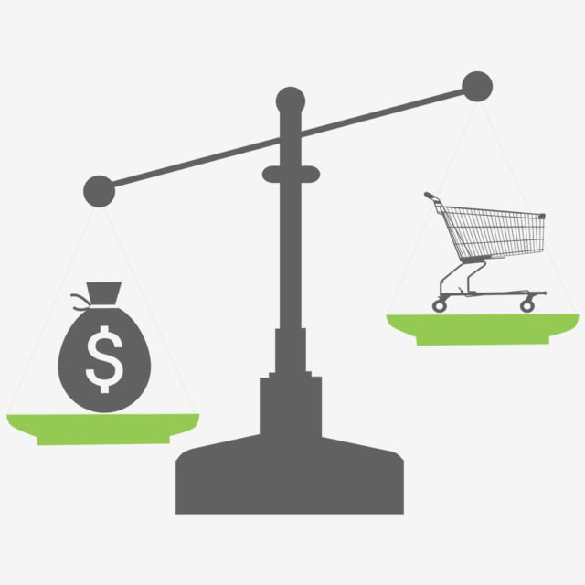
Cơ chế tự điều chỉnh giá của thị trường
Khi dư cung hoặc dư cầu, phụ thuộc và mức giá đang cao hơn hay thấp hơn mức giá cân bằng, thị trường sẽ khuyến khích thay đổi mức giá trở về mức giá cân bằng

Slide 29
Cầu, cung và thị trường
Cầu
Cung
Sự cân bằng

Slide 30
Cảm ơn các bạn đã chú ý theo dõi!

